Slide 1
Dekoratyvinių grindų
pavyzdžiai

Slide 2
Grindų dangų pavyzdžiai
Šiandien galimybės parinkti namų ar biuro grindis yra beveik neribotos. Pavyzdžiui, galite rinktis bet kokių formų ir praktiškai bet kokios spalvos plyteles arba lentas ir kloti jas daugybe kūrybiškų būdų, suformuodami mozaiką, šachmatų lentą ar kitokius raštus.
Be to, dar padauginkite šiuos variantus iš daugybės jums prieinamų medžiagų rūšių. Šiame tekste ir norime sutelkti dėmesį būtent į grindų dangos medžiagas – aptarti pačias geriausias ir pateikti jų panaudojimą iliustruojančius vaizdus.

Slide 3
Kietmedžio grindys
Kitaip negu tampriosios dangos, kietmedžio grindys gaminamos iš natūralios medienos. Grindų lentos išpjaunamos iš vieno medienos gabalo. Kaip ir dauguma grindų dangos rūšių šios lentos gali būti įvairiausių formų ir tipų. Populiariausia išlieka ąžuolo, klevo, beržo arba riešutmedžio mediena. Tai – viena seniausių ir populiariausių grindų dangos rūšių. Visuotinai žinoma, kad aukštos kokybės lapuočių mediena gali sukurti prabangos efektą, nes šių grindų savybes įrodė šimtmečiai, jos nepaprastai patvarios ir lengvai valomos. Kitas privalumas yra tai, kad net jeigu jums pavyks kažkaip šias grindis nudėvėti, galėsite atnaujinti jų paviršių tiek kartų, kiek reikės, ir jos vėl atrodys visiškai naujos.
Natūralu, kad geriausi dalykai gyvenime nėra pigūs, taigi ir kietmedžio grindys gali būti gana brangios, ypač kalbant apie jų įrengimo, kuris yra sudėtingesnis negu su kitų rūšių grindų, kainą. Dar vienas kietmedžio grindų trūkumas yra tai, kad kai kurių rūšių mediena laikui bėgant tamsėja arba gali plėstis ir trauktis dėl temperatūros svyravimų.
https://www.kork.lt/medines-grindys/

Slide 4
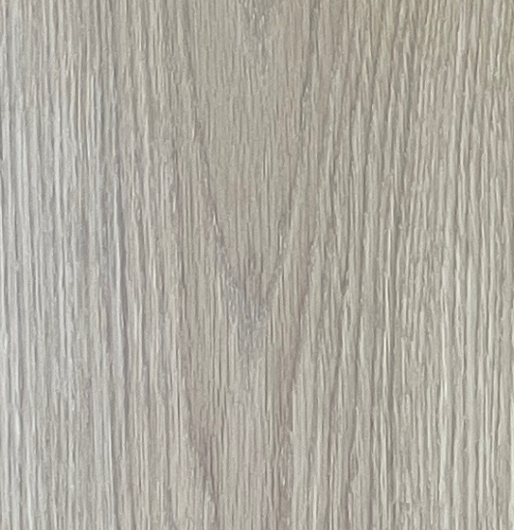
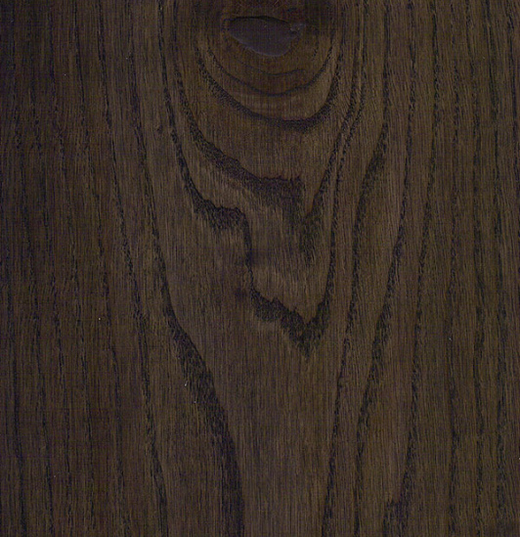
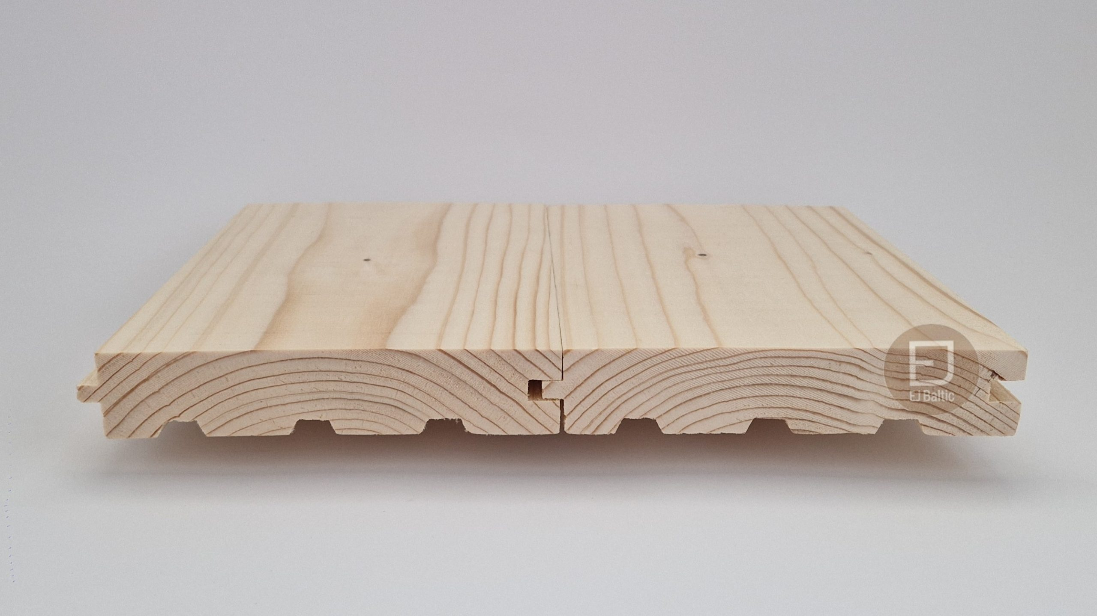
Parketlentės Grindinės lentos
Rustic A/B Suomiška eglė

Slide 5
Kamštinė danga
Kamštinė danga yra viena iš ekologiškiausių dangų, nes jos gamintojai gali naudoti tik žievę, ir nereikia nukirsti paties medžio. Ši grindų dangos rūšis yra ne tik atspari ugniai, bet ir viena iš patvariausių, įbrėžimai ant jos paviršiaus beveik nematomi. Jų natūrali išvaizda nėra klaidinanti, be to, tokiomis grindimis šilta vaikščioti net ir šaltuoju sezonu. Deja, kamštinės grindys yra gana nepigios, jas reikia dažnai prižiūrėti, siekiant užtikrinti, kad jos išliktų nepralaidžios vandeniui ir neatsirastų dėmių. Tokios grindys geriausiai tinka kambariuose, kuriuose stovi sunkūs baldai, intensyviai vaikštoma ir jei ant grindų retai pateks skysčių.
https://www.kork.lt/project-category/kamstines-grindys/
https://www.kork.lt/kamstines-grindys/

Slide 6
Laminatas
Grindų laminatą sudaro keli sintetinės medžiagos sluoksniai ant medžio drožlių plokštės pagrindo, o viršuje – plastiko sluoksniu padengta fotografija, kuri imituoja kitas medžiagas, dažniausiai medieną arba akmenį. Pasitelkus šiuolaikines technologijas pagamintų laminato grindų iš pirmo žvilgsnio praktiškai neįmanoma atskirti nuo natūralių kietmedžio arba akmeninių grindų, tačiau jos daug pigesnės. Per pastaruosius kelis dešimtmečius laminuota grindų danga tampa vis populiaresnė buityje ir savarankiškos statybos projektuose daugiausia dėl nesudėtingos priežiūros, didelio atsparumo įbrėžimams ir ugniai bei ekonomiškumo. Kadangi paviršių sudaro fotografijos, tokios grindys gali būti visų įsivaizduojamų spalvų ir formų. Didžiausias trūkumas yra tai, kad laminato grindų negalima taip lengvai atnaujinti kaip kietmedžio grindų, nes jų negalima šlifuoti ir padengti iš naujo. Galiausiai, nors jos ir puikiai imituoja medines ar akmenines grindis, jos visgi yra „netikros“.
https://gerosgrindys.lt/27-grindu-lenta-1-os-juostos

Slide 7
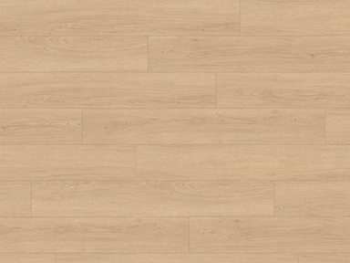
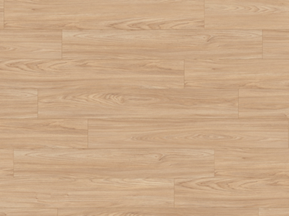
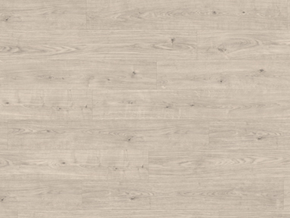
EL Natūralus Viktorijos EL1004 Natūrali Šefildo EL1001 Pilkas Berdalo ąžuolas akacija ąžuolas laminato grindys EGGER laminato grindys EGGER laminato grindys

Slide 8
Vinilo danga
Kalbant apie vinilo grindis pirmiausia reikėtų paminėti, kuo jos skiriasi nuo laminato, nes daugelis žmonių, kurių žinios apie grindų dangos rūšis nėra labai išsamios, gali jas supainioti. Tiesa, abiem šių dangų rūšims naudojami šiuolaikiniai spausdinimo metodai, siekiant imituoti tokias medžiagas kaip mediena ir akmuo, tačiau laminuotos grindų dangos pagrindą sudaro daugiausia tikra mediena, o vinilo dangos – plastikas. Dėl šių priežasčių abiejų rūšių danga yra nebrangi ir jų kaina patenka į tą patį nedidelių kainų intervalą. Panašiai kaip ir laminatą, vinilo dangą lengva pakloti, nors ją reikia priklijuoti arba prikalti. Didžiausias vinilo dangos (ypač naujausios, vadinamosios „prabangios“ vinilo dangos) privalumas, palyginti su laminatu, yra tai, kad vinilas labai atsparus vandeniui. Taigi akivaizdu, kad šią dangą verta rinktis vonios kambariui ir kitoms patalpoms, kuriuose ant grindų dažnai išsilieja skysčių. Vinilo danga yra gerokai kietesnė, šaltesnė ir atrodo ne taip gražiai kaip laminatas, todėl žmonės kitoms patalpoms dažniausiai renkasi iš medienos pagamintą dangą.
https://gerosgrindys.lt/35-vinilo-grindys-akmuo-betonas

Slide 9
Keraminės arba porcelianinės grindys
Dažniausiai keraminės arba porcelianinės grindys yra sudarytos iš atitinkamų plytelių. Tokių grindų jau ne vieną šimtmetį galima aptikti visame pasaulyje. Didžiausias jų privalumas yra tai, kad šios grindys labai patvarios, jas lengva valyti, nuo jų ypač lengvai pašalinamos dėmės. Kokybiškos plytelės namams suteikia elegancijos. Kita vertus, tai nėra pati patogiausia grindų danga – ant tokių grindų nukritusios lėkštės, puodeliai ir stiklinės greičiausiai suduš. Galiausiai žiemą porcelianas būna gana šaltas, tad jūsų kojos gali sušalti tiesiog vaikščiojant po namus. Tai geras ir pragmatiškas sprendimas jūsų grindims, tačiau svečiai jas pamatę nenustebs, nebent būsite labai kūrybingi jas įrengdami.
http://lt.hanse-tile.com/floor-tile/ceramic-floor-tile/
http://lt.hanse-tile.com/floor-tile/porcelain-floor-tile/

Slide 10
Akmeninės grindys
Akmeninės grindys tikrai privers svečius išpūsti akis, jeigu tinkamai jas parinksite. Akmeninės grindys dažniausiai būna marmurinės arba granitinės, tačiau pastaruoju metu vis labiau populiarėja kalkakmenis ir skalūnas. Nereikia nė sakyti, kad visos šios populiarios akmeninės grindys yra pačios patvariausios, nes jų nudėvėti praktiškai neįmanoma. Tačiau jų gamybos procesas yra intensyvus ir sudėtingas, todėl akmeninės grindys nėra pigios, nesvarbu, ar pirktumėte tik medžiagas, ar mokėtumėte ir už įrengimą. Palyginti su kitų medžiagų dangomis, akmeninės grindys yra sunkiau valomos, nes įsigėrusias dėmes labai sudėtinga pašalinti nenaudojant stiprių chemikalų.
https://akmi.lt/gaminiai/grindu-apdaila/
https://veritas.lt/naturalaus-akmens-grindys/

Slide 11
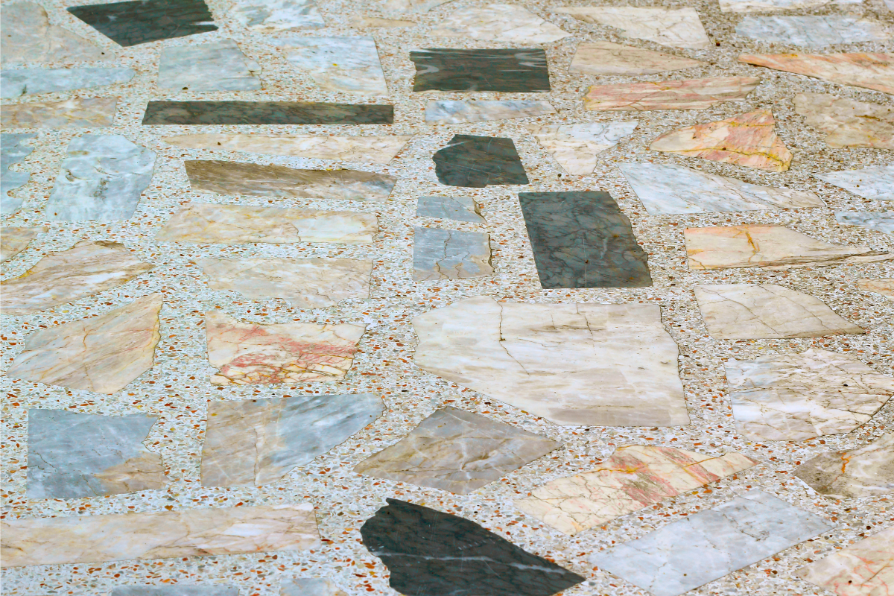
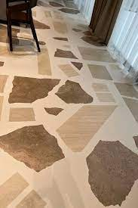
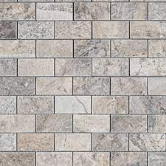
Natūralaus akmens grindys

Slide 12
Kilimai
Kilimai – tai labiausiai žvilgsnį patraukianti grindų danga, kuri visiems namams suteikia jaukumo ir šilumos. Ypač kilimais džiaugsitės šaltais žiemos mėnesiais, nes jie pakankamai šilti, kad galėtumėte vaikščioti basomis. Kilimai taip pat tarnauja kaip šilumos ir garso izoliacijos sluoksnis bei gerina oro kokybę, nes sugeria augintinių plaukus ir kitus teršalus. Trūkumas irgi yra akivaizdus – kilimus sunkiausia valyti iš visų grindų dangos tipų, be to, jie gana greitai susidėvi. Galiausiai, kokybiški kilimai gali būti gana brangūs. Vis dėlto jie išlieka viena vizualiai patraukliausių grindų dangos rūšių, nes spalvų ir raštų pasirinkimas yra beribis. Be to, jie nėra išskirtiniai. Jūs galite lengvai derinti kilimus su bet kuria kita grindų danga – galite padengti tik pageidaujamą zoną, o ne mokėti pinigus už visų grindų padengimą.
https://gerosgrindys.lt/85-kilimines-dangos

Slide 13
Poliruoto betono (Béton Ciré) grindys
Vienas naujausių ir populiariausių grindų dangos tipų šiuo metu yra poliruoto betono grindys, dar vadinamas prancūziškais žodžiais béton ciré. Dažniausiai tai yra dažyta cementinė grindų danga, išlieta iš specialaus cemento, smėlio ir papildomų rišiklių mišinio. Ją labai lengva valyti, be to, ši danga pakankamai tvirta, kad galėtų išlaikyti nesunkių įrenginių svorį. Béton ciré šiuo metu dažniausiai renkasi dizaineriai. Šios naujos rūšies grindų dangos spindesys sukuria tikrai nuostabų vaizdą, nes ji gali būti skirtingų spalvų, tad vaizduotei tikrai yra kur pasireikšti.
https://betonopoliravimas.lt/poliruotos-betonines-grindys/poliruotas-betonas.html

Slide 14
Tai dar ne viskas!
Pirmiau išvardytos aštuonios grindų dangos rūšys toli gražu nėra išsamus visų galimų grindų dangos tipų sąrašas. Namų grindims galima naudoti net tokias gerai žinomas medžiagas kaip plytos ar net stiklas. Be to, technikos pažanga nesustoja, nuolat sukuriamos naujos populiarios ir nebrangios medžiagos. Pavyzdžiui, parketas gerokai lenkia kitų rūšių kietmedžio grindis, linoleumą iš esmės išstūmė vinilo danga, o madingiausia grindų danga pamažu tampa iš bambuko pagaminta danga.

Slide 15
Bambuko grindys interjere
Dabartinėje grindų rinkoje dėl itin aukštų atsparumo, stabilumo ir šilumos laidumo rodiklių bambuko masyvo grindys laikomos vienu geriausių grindų dangos sprendimų. Šis itin atsparus gaminys idealiai tinka tiek praktiškiems žmonėms, kurie nori pakloti grindų dangą ir ją tiesiog pamiršti, tiek tiems, kurie nori turėti išskirtinio dizaino grindis, pritampančias prie bet kokio stiliaus ar interjero.
https://www.bambukogrindys.lt/lt/
https://www.bambukogrindys.lt/?gad_source=1&gclid=EAIaIQobChMIyd-a0rmGiwMVrECRBR2MNyWyEAAYAiAAEgI1mfD_BwE

Slide 16
Mūrinių grindų apžvalga: Pliusai ir minusai
Estetiniu požiūriu plytų grindys geriausiai dera prie kaimiško stiliaus namų (kotedžų ar fermų stiliaus būstų) ir patalpų, kuriose norima neformalios išvaizdos (saulės verandų ar įėjimų). Kadangi plytos yra nedegios, tai geras pasirinkimas grindims po malkinėmis krosnimis ir židiniais arba šalia jų, kur plytos tradiciškai yra kaip namuose.
Pliusai
Patvarus ir lengvai valomas
Ne alergizuojantis
Ugniai atsparus
Suteikia dramatizmo
Neslidus paviršius
Minusai
Kietas paviršius
Jautrus dėmėms
Reikalingas sandarinimas
https://nezinau.lt/statyba/muriniu-grindu-apzvalga-pliusai-ir-minusai/

Slide 17
Stiklinės grindys
Tobulėjant šiandieninėms technologijoms, atsiveria naujos stiklo perspektyvos. Stiklo grindys šiandien yra išskirtinio dizaino elementas. Net pakeičiant nedidelę dalį paprastų grindų stiklu gali labai pakisti kambario dizainas, o didesnis erdvės pojūtis palengvins kambario atmosferą. Kartu su tuo padidėja kambario tūris. Pastatams, kurie negauna daug šviesos, stiklo grindys puikus sprendimas yra gražus ir paprastas sprendimas, suteikiantis galimybę džiaugtis dienos šviesa.
Dėl specialios neslystančios anti-slip dangos ant grindų saugu vaikščioti, o skaidrus laminuotas stiklas užtikrina saugumą.

Slide 18
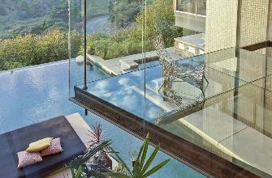
Stiklinės grindys
Privalumai:
Paprastas, elegantiškas ir minimalistinis sprendimas tamsiuose ir blankiuose pastatuose;
Storas stiklas puikiai izoliuoja garsą;
Stiklinės grindys padidins patalpose erdvę ir užtikrins didesnį šviesos kiekį žemiau esančioje patalpoje;
Šilumos izoliacija komplektuojant stiklo paketą.

Slide 19
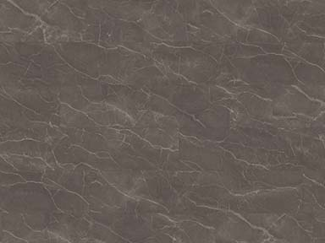
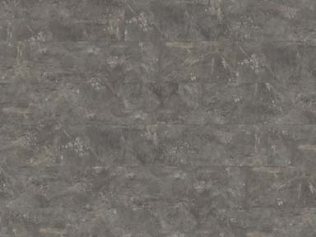
EPD038 Pilkas Parrini EPD antracito metalo marmuras rokas
EGGER dizaino grindys EGGER dizaino grindys

Slide 20
Išvada
Tobula grindų danga, kuri būtų patikima, atspari vandeniui ir ugniai, nesunkiai įrengiama ir lengvai valoma, puikiai atrodytų ir būtų nebrangi, paprasčiausiai neegzistuoja. Galiausiai visuomet tenka rinktis atsižvelgus į svarbiausias dangos savybes. Tačiau nesvarbu, kokio tipo grindų dangą pasirinksite, tikrosios jos savybės priklausys nuo jūsų pasirinktos kokybės ir kainų kategorijos. Žinoma, vien tik pažvelgus į dangas sunku pasakyti, ką geriau rinktis – vinilo ar laminato grindis, ypač kai vinilo technologijos kasdien tobulėja ir dėl to ši danga tampa vis panašesnė į prabangiausias medžiagas. Galiausiai dėl didelio spalvų ir raštų pasirinkimo net ir nebrangi danga gali puikiai atrodyti jūsų namuose, juk grožį kiekvienas suprantame savaip.

